Slide 1
“Aku ridho Allah SWT sebagai Tuhan ku,
Islam sebagai agamaku,
dan Nabi Muhammad sebagai Nabi dan Rasul,
Ya Allah, tambahkanlah kepadaku ilmu & berikanlah aku kefahaman”

Slide 2
Sejarah Pancasila dalam Konstruksi Negara
Universitas Aisyiyah Yogyakarta Muhammad Salisul Khakim, S.IP., M.Sc

Slide 3
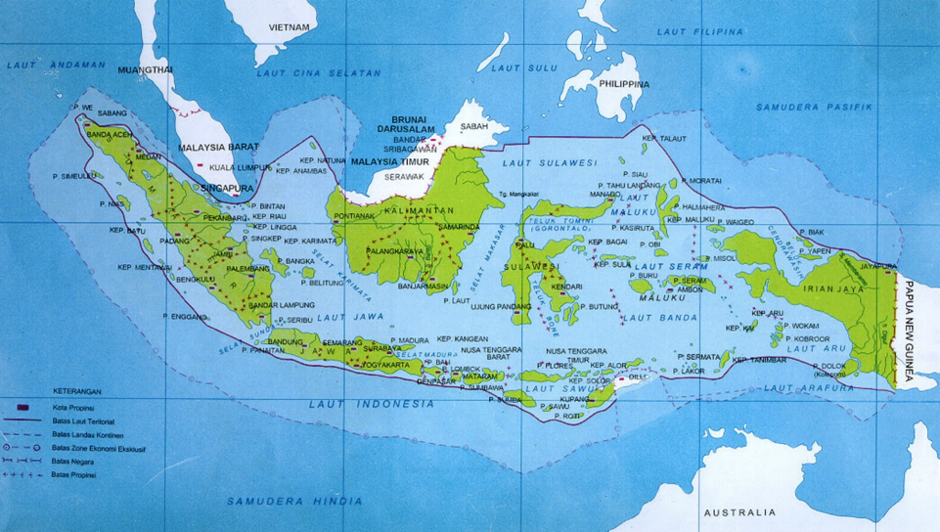
Indonesia . . . ?
(J.R. Logan, 1850) Journal of Indian Archipelago and East Asia
(Adolf Bastian, 1884) Indonesien order die Inseln des Malaysichen Archipels
Notes:
(1850) Journal of Indian Archipelago and East Asia oleh J.R. Logan
(1884) Indonesien order die Inseln des Malaysichen Archipels oleh Adolf Bastian

Slide 4
Sejarah Pancasila dalam Konstruksi Negara
Notes:
Istilah Pancasila dari Prof Notonegoro

Slide 5
Sejarah Indonesia… ?
Pelayaran Belanda
(1596)
Penguasaan Inggris
(1811)
Konvensi London
(1814)
Netherland Indie
(1816)
Notes:
Sriwijaya&Majapahit 1434 Laksamana Cengho 1511 Portugis Albuquerque = 1602 Cornelius De Houtmen (VOC)
Perjanjian KEW = Thomas S. Raffles = History of Java
Gubernur Belanda Jendral Vander Capellen
Tanam paksa & politik memecah belah – 1870 sistem balas budi

Slide 6
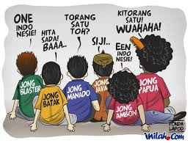
Pergerakan Bangsa
Jami’atul Khair (1901)
SDI – SI (1905)
Boedi Utomo (1908)
Muhammadiyah (1912)
Al Irsyad (1914)
Aisyiyah (1917)
PKI (1920)
Taman Siswa (1922)
PI (1923)
NU (1926)
PNI (1927)
Sumpah Pemuda
(1928)
Notes:
Sifat Pergerakan Nasionalis, Islamis, Marxis (Tan Malaka)
Said Aboebakar – dr sutomo – Tjipto Mangunusumo
Kongres Pemuda Muhammad Yamin
Bertoempah darah jang satoe, tanah Indonesia, bangsa Indonesia, bahasa Indonesia

Slide 7
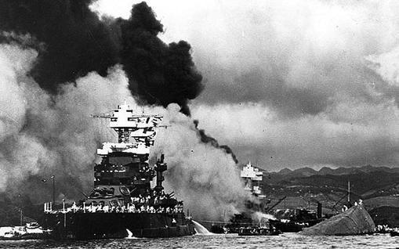
Pengaruh Luar
dalam Pergerakan Bangsa
Perang Dunia I (1914)
Perang Dunia II (1941)
Jepang kalah dr sekutu (1945)
Notes:
1918 tuntutan rakyat mendirikan Dewan Rakyat/Volksraad
1941 awal PD 2 ditandainya Jepang menyerang AS.
1942 Belanda menyerah pada Jepang – Volksraad bubar
1944 Janji Jepang untuk Kemerdekaan Indonesia 7 Sept
1945 14 Agst Jepang menyerah pada sekutu

Slide 8
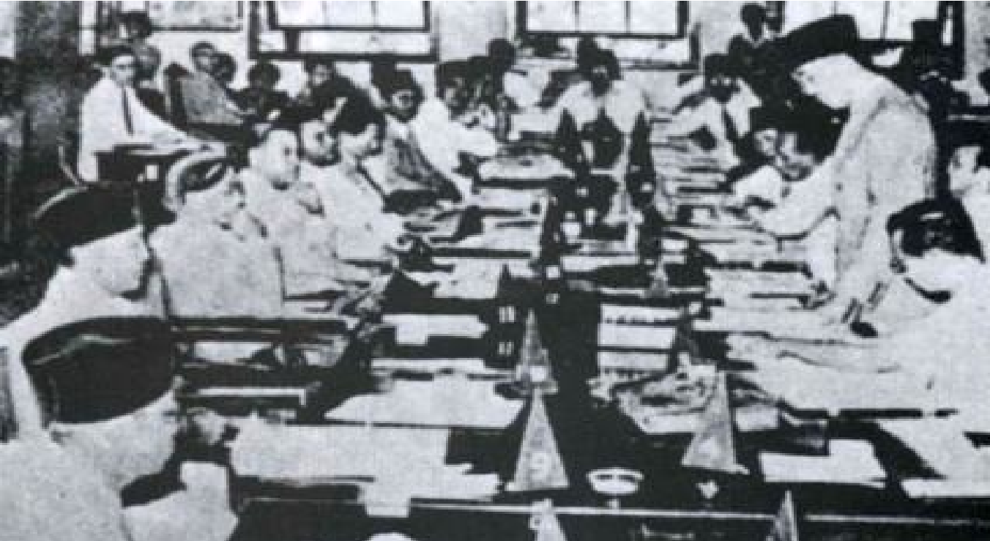
Agenda Perumusan Pancasila
Pembentukan BPUPK (29 April – 28 Mei)
Notes:
60 Anggota, diketuai Radjiman & Raden Panji Suroso.
Sidang 1 BPUPKI (29 Mei - 1 Juni 1945)
Sidang 2 BPUPKI (pada 10 - 16 Juli 1945)

Slide 9
Agenda Perumusan Pancasila
Pembentukan BPUPK (29 April – 28 Mei)
Moh. Yamin (29 Mei)
Peri Kebangsaan,
Peri Kemanusiaan,
Peri Ketuhanan,
Peri Kerakyatan,
dan Kesejahteraan Rakyat.
Notes:
69 WNI 7 Jepang - BPUPKI 1 Mrt & PPKI 9 Agt
Rajiman Widiodiningrat Pandangan Dasar Negara

Slide 10
Agenda Perumusan Pancasila
Pembentukan BPUPK (29 April – 28 Mei)
Moh. Yamin (29 Mei)
Soepomo (31 Mei)
Persatuan,
kekeluargaan,
keseimangan lahir dan batin,
musyawarah,
keadilan rakyat

Slide 11
Agenda Perumusan Pancasila
Pembentukan BPUPK (29 April – 28 Mei)
Moh. Yamin (29 Mei)
Soepomo (31 Mei)
Soekarno (1 Juni)
Nasionalisme / Kebangsaan Indonesia,
Internasionalisme / Peri Kemanusiaan,
Mufakat / Demokrasi,
Kesejahteraan Sosial,
Ketuhanan yang berkebudayaan.
Notes:
dasar filsafat negara (Philosofische grondslag)
APA DAN MENGAPA?
Trisila: ketuhanan, sosionasionalisme, dan sosiodemokrasi.
Ekasila: gotong rooyong

Slide 12
Agenda Perumusan Pancasila
Pembentukan BPUPK (29 April – 28 Mei)
Panitia kecil = modus golongan Islam & Kebangsaan
Sukarno,
Hatta,
Subardjo,
Yamin,
Abikusno,
Kahar Muzakkir,
Agus Salim,
Wahid Hasyim,
Maramis.

Slide 13
Agenda Perumusan Pancasila
Pembentukan BPUPK (29 April – 28 Mei)
Panitia kecil = modus golongan Islam & Kebangsaan
Piagam Jakarta (22 Juni)
Ketoehanan, dengan kewadjiban mendjalankan sjari'at Islam bagi pemeloek-pemeloeknja.
Kemanoesiaan jang adil dan beradab.
Persatoean Indonesia.
Kerakjatan jang dipimpin oleh hikmat, kebidjaksanaan dalam permoesjarawaratan/perwakilan.
Keadilan sosial bagi seloeroeh Rakjat Indonesia.
Notes:
(22 Juni 1945)

Slide 14
Agenda Perumusan Pancasila
Pembentukan BPUPK (29 April – 28 Mei)
Panitia kecil = modus golongan Islam & Kebangsaan
Piagam Jakarta (22 Juni)
PPKI (7 Agustus)
Vakum of Power (14 Agustus)
Proklamasi Kemerdekaan (17 Agustus)
Sidang PPKI (18 Agustus)
Notes:
Mengesahkan UUD 45 dan Pancasila, menetapkan presiden - wakilnya, & membentuk komite nasional

Slide 15
Perkembangan
dan Tantangan Pancasila
Pra Kemerdekaan
Orde Lama
Orde Baru
Era Reformasi
Sekarang
Notes:
Pra: Pergerakan bersifat nasakom
Orla: RIS, demokrasi terpimpin, nasakom
Orba: political forece, asas tunggal, ideologi tertutup (3 partai)
Reform: kehilangan nilai fundamental bangsa, kekacauan sospolek, liberal

Slide 16
Negara Pancasila sebagai Darul Ahdi Wa Syahadah

Slide 17
Konsep Darul Ahdi Wasyahadah
Dar
Al-Ahdi
Dar
Al-Syahadah
“Baldatun toyibatun warobun ghofur”
Dar
As-Salam
Notes:
Muhammadiyah membangun konsensus nasional & tempat bersaksi,
Juga mengisi dan berbuat (dar al-syahadah) = Negara yang dicita-citakan.

Slide 18
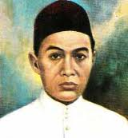
K.H. Mas Mansur
Ketua PB Muhammadiyah,
Memprakarsai berdirinya Majelis Islam A’la Indonesia (MIAI) bersama K.H. Ahmad Dahlan
Ia juga memprakarsai berdirinya Partai Islam Indonesia (PII) bersama Dr. Sukiman Wiryasanjaya
Anggota Empat Serangkai, yaitu Soekarno, Mohammad Hatta, Ki Hajar Dewantara, dan Mas Mansur.
Notes:
Pusat Tenaga Rakyat (dibentuk jepang)
Tujuan = membujuk kaum nasionalis & intelek perang melawan sekutu.
Mengumpulkan anggota profesi, guru, pegawai pos, radio

Slide 19
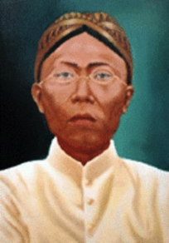
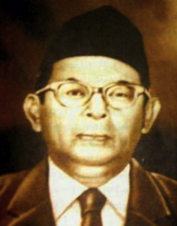
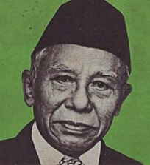
^{Ki Bagus Hadikusumo}
^{Prof. Kahar Mudzakir}
^{Mr. Kasman Singodimedjo}
Dalam momentum kritis satu hari setelah Negara Kesatuan Republik Indonesia (NKRI) diproklamasikan, dengan jiwa keagamaan dan kenegarawanan tinggi demi menyelamatkan keutuhan dan persatuan Indonesia, mengikhlaskan dihapuskannya tujuh kata dalam Piagam Jakarta yaitu anak kalimat:
Notes:
Pencoretan 7kata Piagam Jakarta = wujud tanggungjawab & komitmen kebangsaan.
Perumusan Muqadimah UUD memberi landasan ketuhanan kemanusiaan keberadaban&keadilan.
“dengan kewajiban menjalankan syai’at Islam bagi pemeluk- pemeluknya” dan menggantinya menjadi “Ketuhanan Yang Maha Esa”

Slide 20
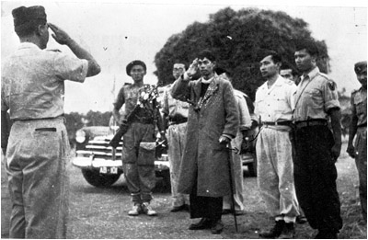
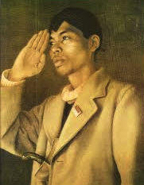
Panglima Besar Jenderal Soedirman
Selaku kader dan pimpinan Muhammadiyah membuktikan peran strategisnya dalam perjuangan kemerdekaan dan mempertahankan keabsahan Indonesia Merdeka. Soedirman menjadi tokoh utama perang gerilya dan kemudian menjadi Panglima Tentara Nasional Indonesia.

Slide 21
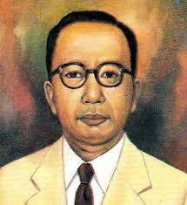
^{Insinyur Juanda}
Tokoh Muhammadiyah yang menjadi pencetus Deklarasi Juanda tahun 1957, yang menjadi tonggak eksistensi Negara Kesatuan Republik Indonesia yang menyatukan laut ke dalam kepulauan Indonesia, sehingga Indonesia menjadi negara-bangsa yang utuh.
Notes:
13/12 1957 perwujudan bentuk NKRI utuh & bulat, penentuan batas wilayah negara sesuai asas kepulauan (kasus Inggris & Norwegia di Mahkamah Internasional): UU 4 1960 Perairan Indo:12 mil

Slide 22
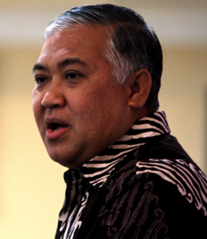
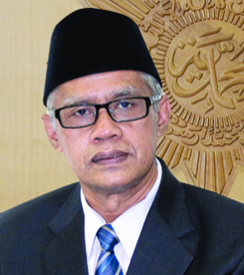
Sikap dan komitmen Muhammadiyah pada NKRI berdasarkan Pancasila, yaitu naskah tentang Pancasila sebagai negara darul ahdi wa syahada.
Sekedar berbangga dengan peranan masa lalu bukan pilihan Muhammadiyah, namun kita perlu pengayaan. Dalam kehidupan kebangsaan, kita ini dinamis.
Notes:
Muhammadiyah ikut membangun bangsa melalui pendidikan kesehatan ekonomi dsb.

Slide 23
Pancasila sebagai dasar Negara Republik Indonesia adlh ideologi negara yang mengikat seluruh rakyat & komponen bangsa.
Pancasila bukan agama, tapi substansinya mengandung/ sejalan dengan nilai ajaran Islam, yang menjadi rujukan ideologis dalam kehidupan bangsa yang majemuk.
Dengan demikian dapat dinyatakan bahwa Pancasila itu Islami karena substansi pada setiap silanya selaras dengan nilai-nilai ajaran Islam

Slide 24
Di sisi lain, Muhammadiyah berada di posisi tengah, menjaga dan mengawal supaya negara tidak cenderung ke salah satu kutub ekstrim, baik konservatif yang menginginkan negara Islam, maupun negara liberal-sekuler.

Slide 25
Masyarakat Indonesia
yang dinamis dan kaya akan nilai adat budaya,
terkadang menunjukkan
berbagai situasi yang kontradiktif,
namun Indonesia tetap bertahan
dan mengembangkan dirinya.
Notes:
Dwiana safitari manj

Slide 26
Doa Sesudah Belajar
بِسْمِ اللَّهِ الرَّحْمَنِ الرَّحِيمِ
اَللَّهُمَّ أَرِنَا الْحَقَّ حَقًّا وَارْزُقْنَا اتِّـبَاعَه ُ وَأَرِنَا الْبَاطِلَ بَاطِلاً وَارْزُقْنَا اجْتِنَابَهُ
Ya Alloh Tunjukkanlah kepada kami kebenaran
sehinggga kami dapat mengikutinya
dan tunjukkanlah kepada kami kejelekan
sehingga kami dapat menjauhinya

